Slide 1
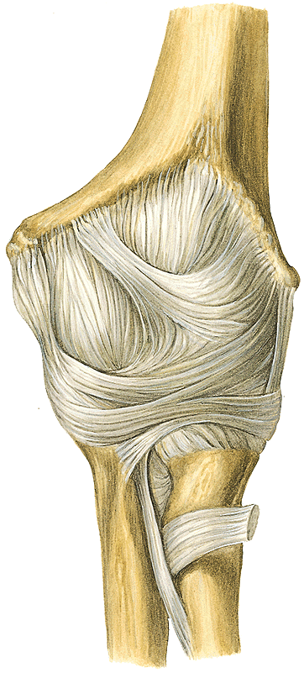
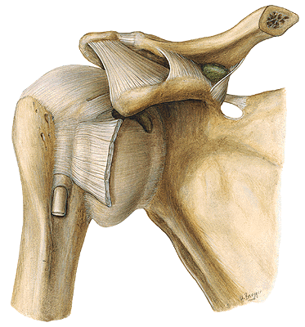
6 ŞUBAT 2017 TIP FAKÜLTESİ 1. SINIF ANATOMİ LABORATUVARI ÖDEVİ
AD/SOYAD: MASA NO:
1) İŞARETLİ YAPILARI YAZINIZ.

Slide 2
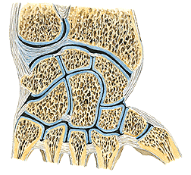
2) İŞARETLİ EKLEM VE YAPILARI YAZINIZ.
:

Slide 3
3) İŞARETLİ LİGAMENTLERİ YAZINIZ.

Slide 4
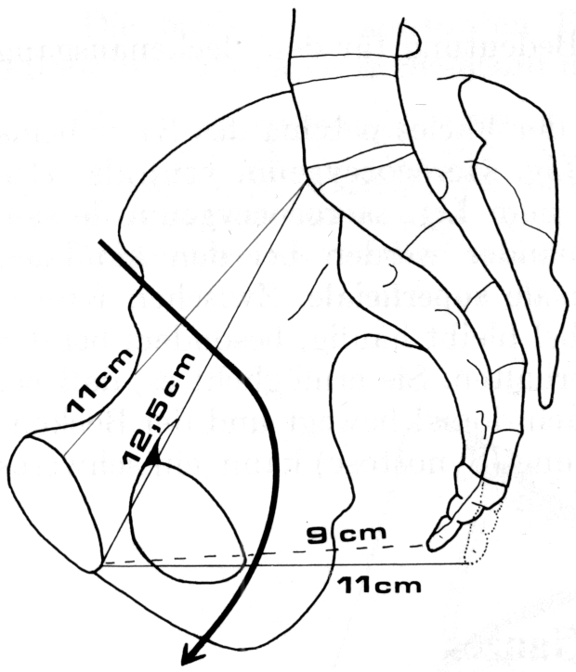
4) İŞARETLİ ÇAPLARIN ADLARINI YAZINIZ.

Slide 5
5) ŞEKİLDEKİ EKLEMİ VE LİGAMENTLERİ GÖSTERİNİZ.

Slide 6
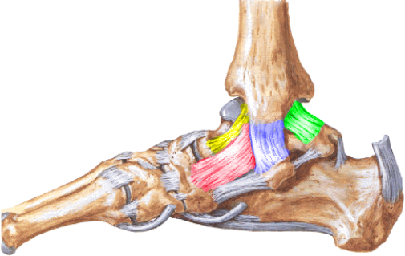
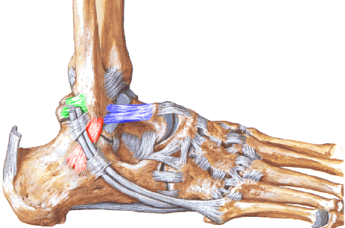
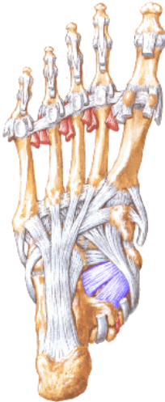
6) LİGAMENTLERİ İŞARETLEYİP ADLANDIRINIZ

Slide 7
7) İŞARETLİ LİGAMENTLERİ ADLANDIRINIZ.

Slide 8
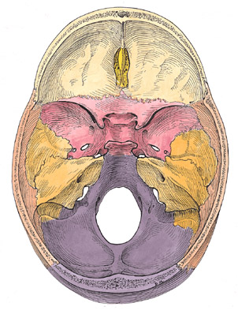
8) ŞEKİL ÜZERİNDEKİ AÇIKLIKLARI VE GEÇEN YAPILARI YAZINIZ.
9) FOSSA PTERGYOPALATİNAYI ÇİZİP , YAPIYA AÇILAN AÇIKLIKLARI VE İÇERİKLERİNİ ÇİZİNİZ.

